Slide 1
Реализация топологии «бабочка» для преобразования Фурье
Краснов А.П., Становова К.В.
группа 6227 М 303
Самара 2014

Slide 2
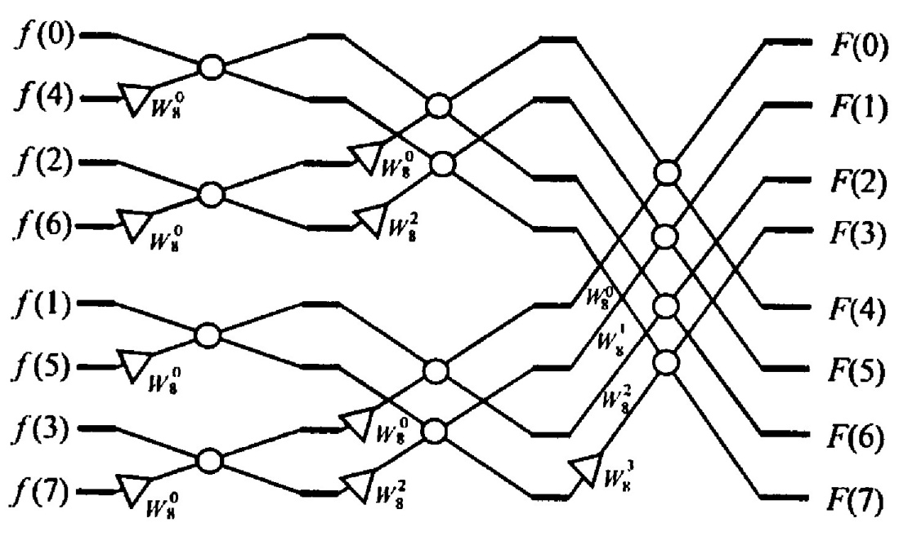
Быстрое преобразование Фурье
– фазовый множитель

Slide 3
IBM Infosphere Streams
Вычислительная платформа, предназначенная для потоковой обработки данных.
Программа установлена на виртуальной машине с операционной системой RedHat.
Используется язык программирования IBM Streams Processing Language (IBM SPL).
Среда разработки – InfoSphere Streams Studio.

Slide 4
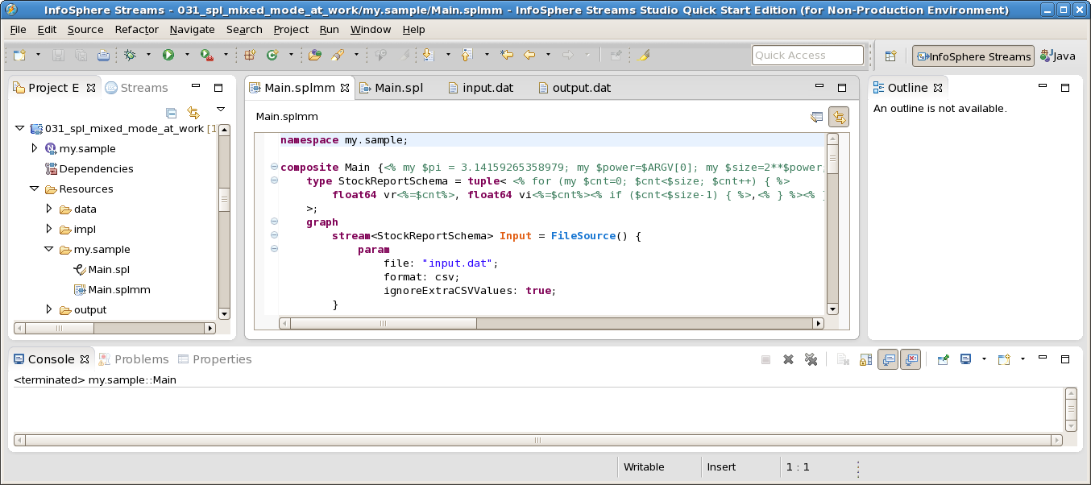
Пример работы с IBM Streams
Исходный код.

Slide 5
Perl mixed mode
Позволяет делать вставки кода на языке Perl в код на SPL. В частности, это используется для генерации однотипного кода, что позволяет создавать топологии для разных размеров последовательности.
Фрагмент файла Main.splmm
Фрагмент генерируемого файла Main.spl
type StockReportSchema = tuple< <% for (my $cnt=0; $cnt<$size; $cnt++) { %>
float64 vr<%=$cnt%>, float64 vi<%=$cnt%><% if ($cnt<$size-1) { %>,<% } %><% } %>
>;
type StockReportSchema = tuple<
float64 vr0, float64 vi0,
float64 vr1, float64 vi1,
…
float64 vr15, float64 vi15
>;

Slide 6
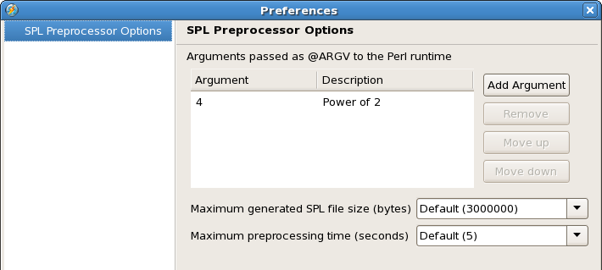
Считывание входного аргумента и объявление типа кортежей
namespace my.sample;
composite Main {<% my $pi = 3.14159265358979; my $power=$ARGV[0]; my $size=2**$power; %>
type StockReportSchema = tuple< <% for (my $cnt=0; $cnt<$size; $cnt++) { %>
float64 vr<%=$cnt%>, float64 vi<%=$cnt%><% if ($cnt<$size-1) { %>,<% } %><% } %>
>;
…
}

Slide 7
Оператор FileSource
stream<StockReportSchema> Input = FileSource() {
param
file: "input.dat";
format: csv;
ignoreExtraCSVValues: true;
}
Считывает файл и передает в выходной поток числа, записанные в этом файле.
Используемые параметры: file – имя входного файла, format – его формат, ignoreExtraCSVValues – опция, позволяющая игнорировать пробелы, отступы и т.п.

Slide 8
Операторы Inverse
stream<StockReportSchema> Inverse1 = Custom(Input) {
logic
onTuple Input: {
StockReportSchema srs = {<% for (my $k=0; $k<2**($power-1); $k++) { %><% my $b=$k+2**($power-1); my $c=2*$k; my $d=$c+1; %>
vr<%=$k%> = Input.vr<%=$c%>,
vi<%=$k%> = Input.vi<%=$c%>,
vr<%=$b%> = Input.vr<%=$d%>,
vi<%=$b%> = Input.vi<%=$d%><% if ($d<$size-1) { %>,<% } %><% } %>
};
submit(srs, Inverse1);
}
}
Необходимы для осуществления двоично-инверсной перестановки входных значений.

Slide 9
Операторы Inverse (продолжение)
<% for (my $i=2; $i<$power; $i++) { %>
stream<StockReportSchema> Inverse<%=$i%> = Custom(Inverse<%=$i-1%>) {
logic
onTuple Inverse<%=$i-1%>: {
StockReportSchema srs = {<% for (my $j=0; $j<2**($i-1); $j++) { %><% for (my $k=0; $k<2**($power-$i); $k++) { %><% my $a=2**($power-$i+1)*$j+$k; my $b=$a+2**($power-$i); my $c=2*(2**($power-$i)*$j+$k); my $d=$c+1; %>
vr<%=$a%> = Inverse<%=$i-1%>.vr<%=$c%>,
vi<%=$a%> = Inverse<%=$i-1%>.vi<%=$c%>,
vr<%=$b%> = Inverse<%=$i-1%>.vr<%=$d%>,
vi<%=$b%> = Inverse<%=$i-1%>.vi<%=$d%><% if ($d<$size-1) { %>,<% } %><% } %><% } %>
};
submit(srs, Inverse<%=$i%>);
}
}
<% } %>

Slide 10
Операторы Output
stream<StockReportSchema> Output1 = Custom(Inverse<%=$power-1%>) {
logic
onTuple Inverse<%=$power-1%>: {
StockReportSchema srs = {<% for (my $j=0; $j<2**($power-1); $j++) { %><% my $a=2*$j; my $b=$a+1; %>
vr<%=$a%> = Inverse<%=$power-1%>.vr<%=$a%> + Inverse<%=$power-1%>.vr<%=$b%>,
vi<%=$a%> = Inverse<%=$power-1%>.vi<%=$a%> + Inverse<%=$power-1%>.vi<%=$b%>,
vr<%=$b%> = Inverse<%=$power-1%>.vr<%=$a%> - Inverse<%=$power-1%>.vr<%=$b%>,
vi<%=$b%> = Inverse<%=$power-1%>.vi<%=$a%> - Inverse<%=$power-1%>.vi<%=$b%><% if ($b<$size-1) { %>,<% } %><% } %>
};
submit(srs, Output1);
}
}
Применяются для реализации операций «бабочка», которые приводят к конечному результату.

Slide 11
Операторы Output (продолжение)
<% for (my $i=2; $i<=$power; $i++) { %>
stream<StockReportSchema> Output<%=$i%> = Custom(Output<%=$i-1%>) {
logic
onTuple Output<%=$i-1%>: {
StockReportSchema srs = {<% for (my $j=0; $j<2**($power-$i); $j++) { %><% for (my $k=0; $k<2**($i-1); $k++) { %><% my $p=2*$pi*$k*2**($power-$i)/$size; my $a=2**$i*$j+$k; my $b=$a+2**($i-1); %>
vr<%=$a%> = Output<%=$i-1%>.vr<%=$a%> + ((float64) <%=cos($p)%>) * Output<%=$i-1%>.vr<%=$b%> + ((float64) <%=sin($p)%>) * Output<%=$i-1%>.vi<%=$b%>,
vi<%=$a%> = Output<%=$i-1%>.vi<%=$a%> - ((float64) <%=sin($p)%>) * Output<%=$i-1%>.vr<%=$b%> + ((float64) <%=cos($p)%>) * Output<%=$i-1%>.vi<%=$b%>,
vr<%=$b%> = Output<%=$i-1%>.vr<%=$a%> - ((float64) <%=cos($p)%>) * Output<%=$i-1%>.vr<%=$b%> - ((float64) <%=sin($p)%>) * Output<%=$i-1%>.vi<%=$b%>,
vi<%=$b%> = Output<%=$i-1%>.vi<%=$a%> + ((float64) <%=sin($p)%>) * Output<%=$i-1%>.vr<%=$b%> - ((float64) <%=cos($p)%>) * Output<%=$i-1%>.vi<%=$b%><% if ($b<$size-1) { %>,<% } %><% } %><% } %>
};
submit(srs, Output<%=$i%>);
}
}
<% } %>

Slide 12
Оператор FileSink
() as FileWriter1 = FileSink(Output<%=$power%>) {
param
file: "output.dat";
}
Печатает рассчитанные данные в выходной файл.
Используемый параметр: file – имя выходного файла.

Slide 13
Диаграмма потоков данных
Выберем входной аргумент равным 4, что соответствует размеру последовательностей, равному 16.
Тогда мы получим диаграмму следующего вида.

Slide 14
Пример работы программы (для последовательностей длины 16)
Входной файл:
Выходной файл:
1, -1.5, 2, -1.3, 3, -1.1, 4, -0.9, 5, -0.7, 6, -0.5, 7, -0.3, 8, -0.1, -1, 0.1, -2, 0.3, -3, 0.5, -4, 0.7, -5, 0.9, -6, 1.1, -7, 1.3, -8, 1.5
-3, 5.4, 4, 2.0, 4.5, 2.1, -1.3, 2, 7, 0.1, -9.5, 4, 4.8, -5.4, 3.2, 2.9, 8.1, 8, -5.6, 9, -2, 3.3, -4.6, 5.8, 1.1, 1.7, 1.2, -3.4, 5.6, -2.3, 4.3, 3.1
0,0,-24.3178855564894,-51.8733949212586,-3.86274169979695,-1.60000000000001,4.36560197089175,-16.5660576266549,-1.6,-1.6,7.48445148715747,-8.28178637919298,-0.66274169979695,-1.6,8.64217408229603,-3.58912367379654,0,-1.6,9.27869365791086,0.389123673796615,0.662741699796954,-1.6,9.62262312849917,5.08178637919304,1.6,-1.6,9.15474041142117,13.3660576266549,3.86274169979695,-1.59999999999999,-8.23039918168701,48.6733949212584
17.8,38.3,5.23504499855365,-18.1715416665943,32.9395490323255,30.3187337521542,-34.5716323812111,-5.01364153882163,-1.90000000000002,29,-14.0113126053036,-24.2430310813825,-21.6861435713737,2.35649711574551,-15.9699947852062,22.8263461660638,34.4,-12.5,-26.3924043114344,-4.20246987042342,-12.7395490323255,8.68126624784581,-0.833244942316792,0.865618464786066,2.50000000000002,6,-15.6313280818157,12.6170426184003,-10.5138564286262,5.04350288425445,13.374872108734,-5.47832309202818

Slide 15
Спасибо за внимание!

